Slide 1
LAN de pràctiques - SERVEI DNS (Linux)
Registres DNS zona directa (grupX.local)
[A] srvubuX | 192.168.X.1
[A] cluX | 192.168.X.3
[CNAME] servidorX | srvubuX.grupX.local
[CNAME] clientX | cluX. grupX.local
[CNAME] mail | srvubuX.grupX.local
[MX] srvubuX
Servidor DNS Ubuntu Server
BIND9
192.168.X.1
(grupX.local)
Client DNS
Ubuntu Desktop
192.168.X.3
Registres DNS zona inversa (192.168.X.0)
[PTR] 192.168.X.1 | srvubuX.grupX.local
[PTR] 192.168.X.3 | cluX.grupX.local
Nom de màquina:
srvubuX.grupX.local
Nom de màquina:
cluX.grupX.local

Slide 2
LAN de pràctiques - SERVEI DNS (Windows)
Registres DNS zona directa
[A] srvwinX | 192.168.X.2
[A] clwX | 192.168.X.4
[CNAME] servidorX | srvwinX.grupX.local
[CNAME] clientX | clwX. grupX.local
[CNAME] mail | srvwinX.grupX.local
[MX] srvwinX
Servidor DNS Windows Server 2012
192.168.X.2
(grupX.local)
Client DNS
Windows 10
192.168.X.4
Registres DNS zona inversa
[PTR] 192.168.X.2 | srvwinX.grupX.local
[PTR] 192.168.X.4 | clwX.grupX.local
Nom de màquina:
srvwinX.grupX.local
Nom de màquina:
clwX.grupX.local

Slide 3
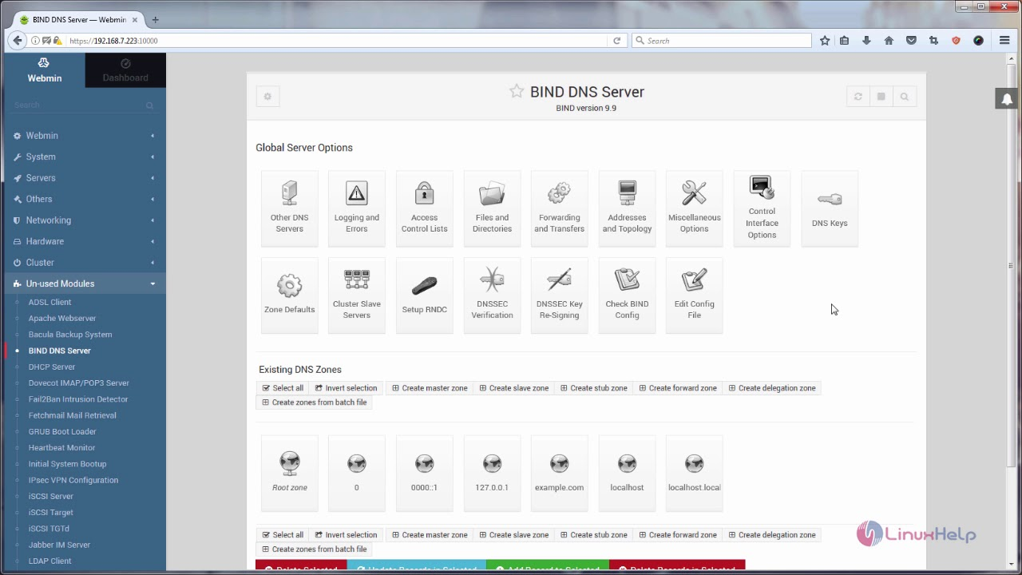
Configuració BIND9
Zona

Slide 4
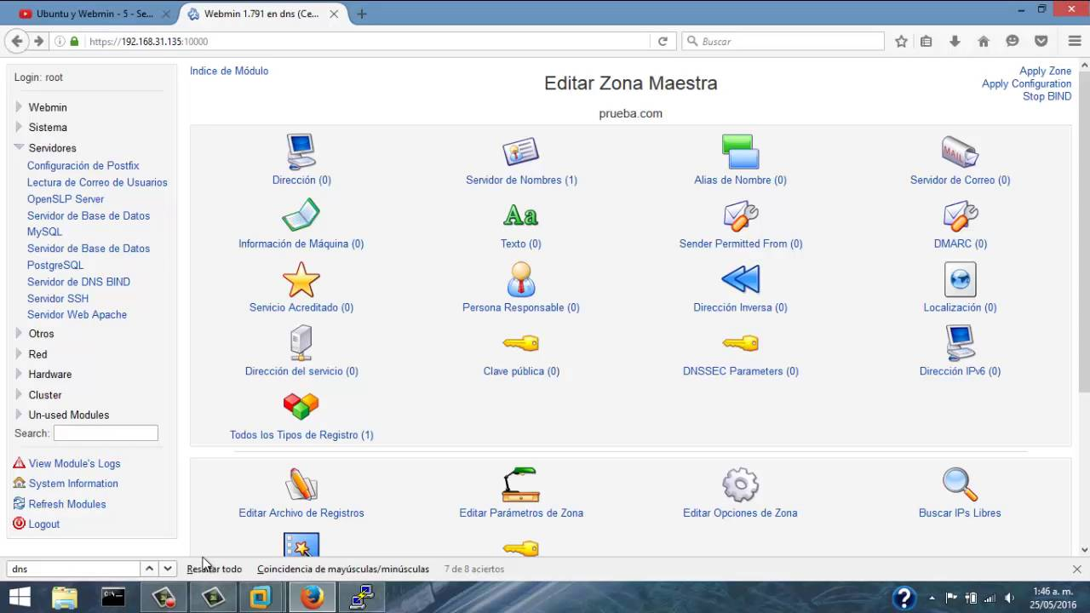
Registre A
Registre NS
Registre CNAME
Registre MX

